Slide 1

CHỦ ĐỀ 2: CÁC THỂ CỦA CHẤT BÀI 8: SỰ ĐA DẠNG VÀ CÁC THỂ CƠ BẢN CỦA CHẤT. TÍNH CHẤT CỦA CHẤT

Slide 2
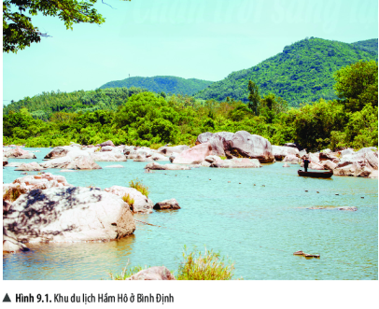
SỰ ĐA DẠNG CỦA CHẤT
Kể tên các vật thể có trong hình 9.1
Trả lời:
Các vật thể có trong hình 9.1 là: đá, đất, nước, cây, không khí, con người, thuyền, ...

Slide 3

SỰ ĐA DẠNG CỦA CHẤT
Hãy cho biết các vật thể em đã kể tên ở trên (đá, đất, nước, cây, không khí, con người, thuyền, ...) vật thể có sẵn trong tự nhiên, vật thể nào do con người tạo ra?
Trả lời:
- Vật thể tự nhiên: Đá, đất, nước, cây, không khí, con người, ...
- Vật thể nhân tạo: Thuyền, ...

Slide 4
SỰ ĐA DẠNG CỦA CHẤT
Hãy chỉ ra đâu là vật thể, đâu là chất trong các câu sau:
a) Cơ thể người chứa 63% - 68% về khối lượng là nước.
b) Thủy tinh là vật liệu chế tạo ra nhiều vật gia dụng khác nhau như lọ hoa, cốc, bát, nồi,...
c) Than chì là vật liệu chính làm ruột bút chì.
d) Paracetamol là thành phần chính của thuốc điều trị cảm cúm.
CÂU | VẬT THỂ | CHẤT
a
b
c
d
cơ thể người
nước
lọ hoa, cốc, bát, nồi
thủy tinh
ruột bút chì
than chì
thuốc điều trị cảm cúm
Paracetamol

Slide 5
SỰ ĐA DẠNG CỦA CHẤT
Nêu sự giống nhau, khác nhau giữa vật thể tự nhiên và vật thể nhân tạo.
Trả lời:
- Giống: đều được hình thành từ các chất;
- Khác:
+ Vật thể tự nhiên: có sẵn trong tự nhiên.
+ Vật thể nhân tạo: do con người tạo ra.

Slide 6
Em hãy chỉ ra vật thể tự nhiên, vật thể nhân tạo, vật vô sinh, vật hữu sinh trong các phát biểu sau:
a) Nước hàng được nấu từ đường sucrose (chiết xuất từ cây mía đường, cây thốt nốt, củ cải đường,...) và nước.
b) Thạch găng được làm từ lá găng rừng, nước đun sôi, đường mía.
CÂU | VẬT THỂ TỰ NHIÊN | VẬT THỂ NHÂN TẠO | VẬT HỮU SINH | VẬT VÔ SINH
a
b
đường sucrose
Nước hàng
cây mía đường
Nước hàng
cây mía đường
cây thốt nốt
đường sucrose
cây thốt nốt
củ cải đường,
nước
củ cải đường
nước
lá găng rừng
Thạch găng
lá găng rừng
Thạch găng
nước đun sôi
nước đun sôi
đường mía
đường mía

Slide 7


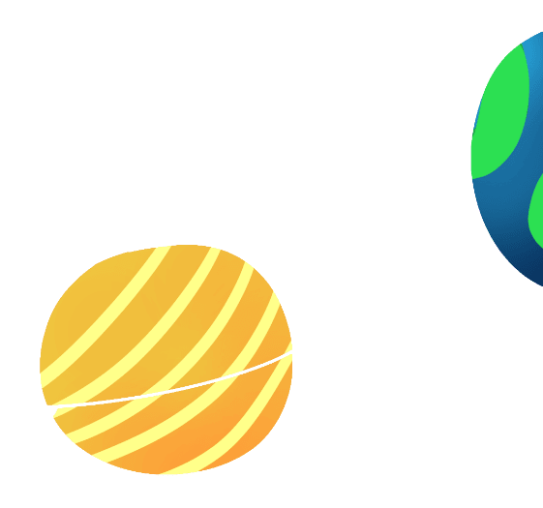
Vật thể tự nhiên là những vật thể có sẵn trong tự nhiên.
Vật thể nhân tạo là những vật thể do con người tạo ra để phục vụ cuộc sống.
VẬT THỂ
Những gì tồn tại xung quanh chúng ta gọi là vật thể
Vật hữu sinh (vật sống) là vật thể có đặc trưng sống.
Vật vô sinh (vật không sống) là những vật không có đặc trưng sống.
Các vật thể đều do một hay nhiều chất tạo nên

Slide 8
CHỦ ĐỀ 2: CÁC THỂ CỦA CHẤT BÀI 8: SỰ ĐA DẠNG VÀ CÁC THỂ CƠ BẢN CỦA CHẤT.
TÍNH CHẤT CỦA CHẤT
1. SỰ ĐA DẠNG CỦA CHẤT
Vật thể tự nhiên là những vật thể có sẵn trong tự nhiên.
Vật thể nhân tạo là những vật thể do con người tạo ra để phục vụ cuộc sống.
Vật hữu sinh (vật sống) là vật thể có các đặc trưng sống.
Vật vô sinh (vật không sống) là vật thể không có các đặc trưng sống.
2. CÁC THỂ CƠ BẢN CỦA CHẤT

Slide 9
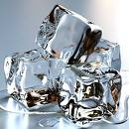
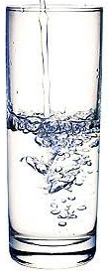
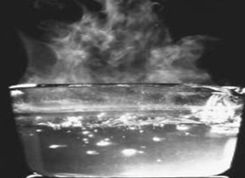
Nước đá
Nước lỏng
Hơi nước
Chất | Thể | Hình dạng xác định không? | Khả năng bị nén
Nước đá
Nước lỏng
Hơi nước
Rắn
Có
Rất khó
Lỏng
Không
Khó
Khí
Không
Dễ

Slide 10

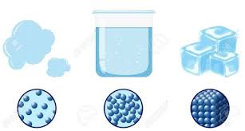
Các chất đều được cấu tạo từ những hạt vô cùng nhỏ bé mà mắt thường không nhìn thấy được.
Thể khí
Thể lỏng
Thể rắn

Slide 11
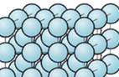
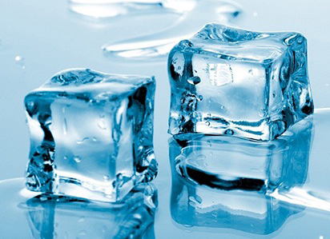
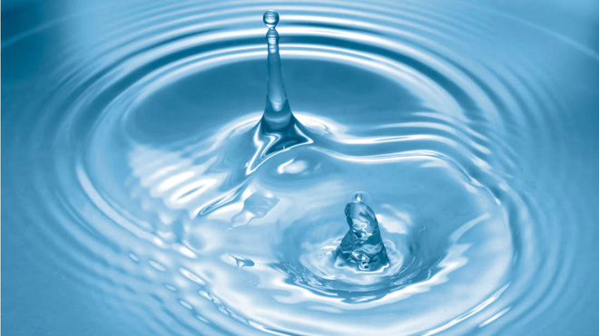
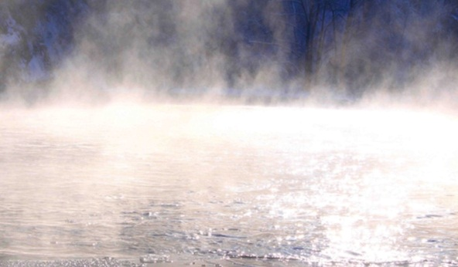
LIÊN KẾT CHẶT CHẼ
Rắn
(solid: kí hiệu s)
LIÊN KẾT KHÔNG CHẶT CHẼ
Lỏng
(liquid: kí hiệu l)
CHUYỂN ĐỘNG TỰ DO
Khí
(gas: kí hiệu g)

Slide 12
CHỦ ĐỀ 2: CÁC THỂ CỦA CHẤT BÀI 8: SỰ ĐA DẠNG VÀ CÁC THỂ CƠ BẢN CỦA CHẤT.
TÍNH CHẤT CỦA CHẤT
1. SỰ ĐA DẠNG CỦA CHẤT
2. CÁC THỂ CƠ BẢN CỦA CHẤT
Đặc điểm cơ bản ba thể của chất:
- Ở thể rắn
+ Các hạt liên kết chặt chẽ.
+ Có hình dạng và thể tích xác định.
+ Rất khó bị nén.
- Ở thể lỏng
+ Các hạt liên kết lỏng lẻo.
+ Có hình dạng không xác định, có thể tích xác định.
+ Rất khó bị nén.
- Ở thể khí/ hơi
+ Các hạt chuyển động tự do.
+ Có hình dạng và thể tích không xác định.
+ Dễ bị nén

Slide 13
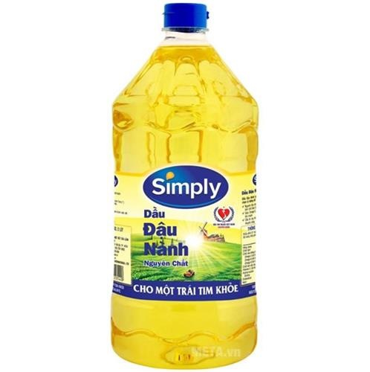
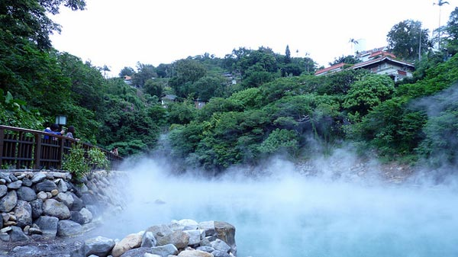
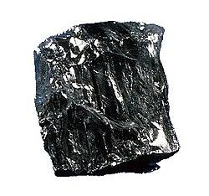
Quan sát các hình dưới đây và nhận xét về thể, màu sắc của
chúng.
Than đá
Dầu ăn
Hồ nước bốc hơi ở suối nước khoáng nóng
Thể rắn
Màu đen
Thể lỏng
Màu vàng
Thể khí
Không màu

Slide 14
1/ Nhiệt độ trên nhiệt kế thay đổi như thế nào?
2/ Mô tả hiện tượng quan sát được trên bề mặt chất lỏng, trong lòng chất lỏng và đầu ống dẫn khí thoát ra.
3/ Nhiệt độ sôi của nước: ......................

Slide 15
Nêu nhận xét của em về khả năng tan của muối ăn và dầu ăn trong nước.

Slide 16
1/ Trong thí nghiệm trên, em thấy có những quá trình nào đã xảy ra?
2/ Em hãy cho biết trong các quá trình xảy ra ở thí nghiệm trên có tạo thành chất mới không?

Slide 17
CHỦ ĐỀ 2: CÁC THỂ CỦA CHẤT BÀI 8: SỰ ĐA DẠNG VÀ CÁC THỂ CƠ BẢN CỦA CHẤT.
TÍNH CHẤT CỦA CHẤT
3. TÍNH CHẤT CỦA CHẤT
- Tính chất vật lí
Không có sự tạo thành chất mới, bao gồm:
• Thể (rắn, lỏng, khí).
• Màu sắc, mùi, vị, hình dạng, kích thước, khối lượng riêng.
• Tính tan trong nước hoặc chất lỏng khác.
• Tính nóng chảy, sôi của một chất.
• Tính dẫn nhiệt, dẫn điện.
- Tính chất hoá học
Có sự tạo thành chất mới, như:
• Chất bị phân huỷ.
• Chất bị đốt cháy.

Slide 18
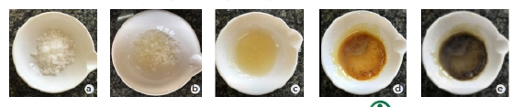
Trong thí nghiệm 3, hãy chỉ ra quá trình nào thể hiện tính chất vật lí, tính chất hóa học của đường.
– Đường chuyển từ trạng thái rắn sang lỏng: Tính chất vật lí;
– Đường cháy chuyển từ màu trắng dần sang nâu, cuối cùng màu đen: Tính chất hoá học.

Slide 19
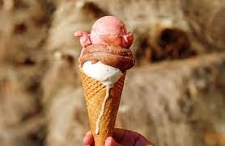
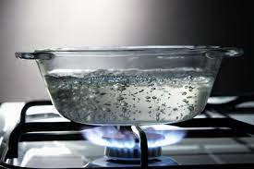
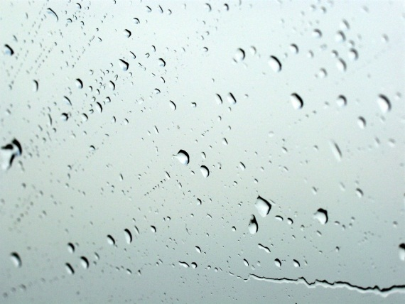
QUAN SÁT NHỮNG HÌNH ẢNH SAU
VÀ GIẢI THÍCH CÁC HIỆN TƯỢNG

Slide 20
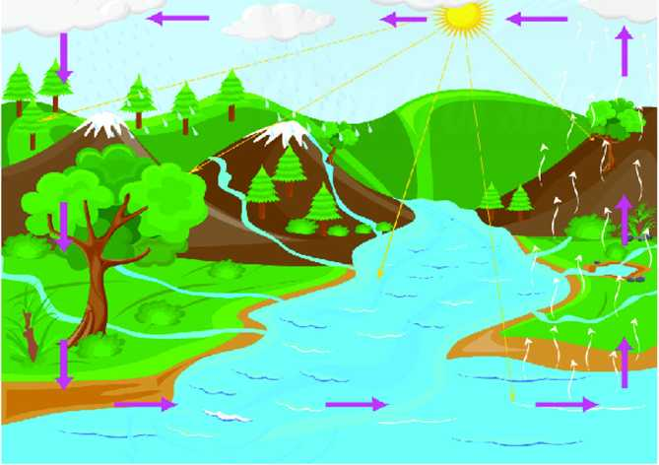
Quan sát vòng tuần hoàn của nước trong tự nhiên, em hãy cho biết các quá trình diễn ra trong vòng tuần hoàn này.

Slide 21
1/ Trong thí nghiệm trên, em thấy có những quá trình chuyển thể nào đã xảy ra?
2/ Khi đun nóng nến thì nến chuyển từ thể …… sang thể ………
3/ Tắt đèn cồn, để nguội thì nến chuyển từ thể …… sang thể ………

Slide 22
1/ Trong thí nghiệm trên, em thấy có những quá trình chuyển thể nào đã xảy ra?
2/ Đun sôi nước thì tại mặt thoáng, nước chuyển từ thể …… sang thể ……… và trong lòng nước xuất hiện các ………… chứng tỏ có sự chuyển thể của nước từ thể …… sang thể ………
3/ Dưới đáy của bình cầu xuất hiện các ……………. chứng tỏ có sự chuyển thể của nước từ thể …… sang thể ………

Slide 23


Sự nóng chảy là quá trình chuyển từ thể rắn sang thể lỏng của chất.
Sự đông đặc là quá trình chuyển từ thể lỏng sang thể rắn của chất.
Sự bay hơi là quá trình chuyên từ thể lỏng sang thể hơi của chất.
Sự sôi là quá trình bay hơi xảy ra trong lòng và cả trên mặt thoáng của chất lỏng. Sự sôi là trường hợp đặc biệt của sự bay hơi.
Sự ngưng tụ là quá trình chất chuyển từ thể khí (hơi) sang thể lỏng.

Slide 24
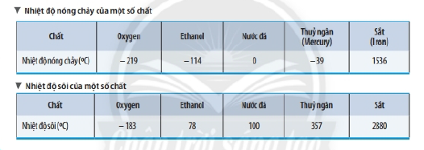
Nhiệt độ mà ở đó một chất rắn bắt đầu chuyển thành chất lỏng gọi là nhiệt độ nóng chảy hay điểm nóng chảy. Với chất lỏng, nhiệt độ nóng chảy cũng chính là nhiệt độ đông đặc hay điểm đông đặc. Các chất khác nhau có nhiệt độ nóng chảy khác nhau.
Nhiệt độ mà ở đó một chất lỏng bắt đầu sôi để chuyển sang thể khí gọi là nhiệt độ sôi hay điểm sôi. Các chất khác nhau có nhiệt độ sôi khác nhau.

Slide 25
Vào những ngày trời nồm (không khí chứa nhiều hơi nước, độ ẩm cao), sự chênh lệch nhiệt độ giữa nền nhà và lớp không khí bao quanh khiến hơi nước trong không khí bị ngưng tụ tạo thành những hạt nước nhỏ gây ẩm ướt cho nền nhà. Để giảm thiểu hiện tượng này, chúng ta nên đóng kín cửa, hạn chế không khí ẩm vào nhà. Em hãy giải thích tại sao làm như vậy.
Nhiệt độ trong nhà thấp hơn nhiệt độ ngoài trời, nên khi không khí có độ ẩm cao (chứa nhiều hơi nước) tràn vào nhà sẽ ngưng tụ tạo thành các giọt nước bám vào nền nhà làm nền nhà trơn trượt. Do đó cần đóng kín cửa.

Slide 26
TIẾT HỌC KẾT THÚC
CẢM ƠN CÁC EM!

